Slide 1


tenbeltz.com
INGENIERÍA DE IA / AI ENGINEERING
Proyectos de IA
que florecen.
Equipo externo de ingeniería de IA para empresas de
software.
TENBELTZ / BRAND SYSTEM 2026.10
01 / 12
Notes:
TenBeltz / composición cover. Texto, formas y conectores editables. Datos compartidos con SVG/HTML/PDF en source/slides.json. Instalar IBM Plex Sans antes de editar.

Slide 2
tenbeltz.com
IA integrada en tu
producto.
Contexto
Un producto existente, un equipo
técnico y una oportunidad que necesita
un alcance claro.
Contribución
Diseño, construcción e integración con
criterios de fiabilidad, rendimiento y
coste.
Para equipos SaaS y consultoras de software.
TENBELTZ / BRAND SYSTEM 2026.10
02 / 12
Notes:
TenBeltz / composición statement. Texto, formas y conectores editables. Datos compartidos con SVG/HTML/PDF en source/slides.json. Instalar IBM Plex Sans antes de editar.

Slide 3
tenbeltz.com
Tres formas de trabajar juntos.
01
02
03
Definir
Construir
Formar
Diagnóstico, datos, arquitectura
y criterios de evaluación.
Una primera versión evaluable y
su integración en producción.
IA aplicada al contexto y a las
responsabilidades del equipo.
TENBELTZ / BRAND SYSTEM 2026.10
03 / 12
Notes:
TenBeltz / composición pathways. Texto, formas y conectores editables. Datos compartidos con SVG/HTML/PDF en source/slides.json. Instalar IBM Plex Sans antes de editar.

Slide 4
tenbeltz.com
Definir una base técnica.
AI Gap Analysis
AI Project Foundations
Identificar oportunidades de IA, restricciones y
prioridades para tu producto.
Concretar arquitectura, datos, alcance y evaluación
antes de construir.
Datos
Recuperación
Sistema IA
Evaluación
Flujo simplificado / arquitectura conceptual
TENBELTZ / BRAND SYSTEM 2026.10
04 / 12
Notes:
TenBeltz / composición blueprint. Texto, formas y conectores editables. Datos compartidos con SVG/HTML/PDF en source/slides.json. Instalar IBM Plex Sans antes de editar.

Slide 5
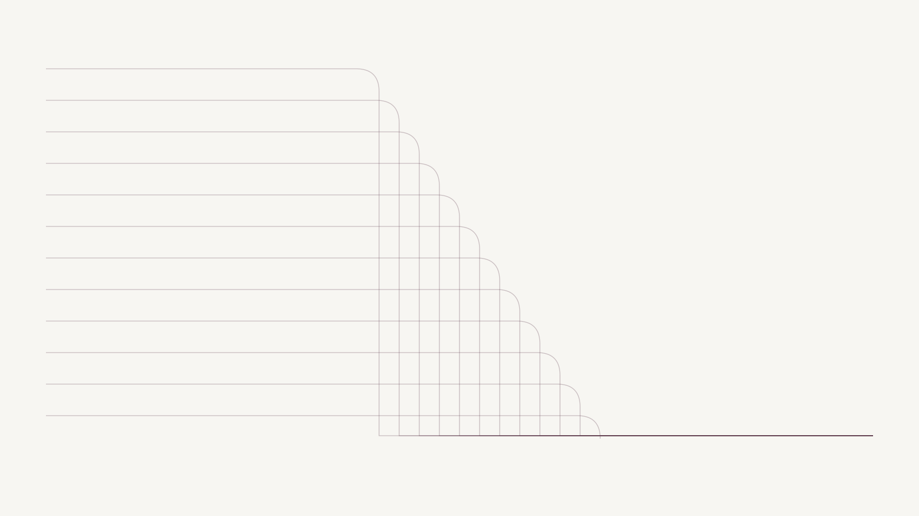
tenbeltz.com
Construir y llevar a producción.
01
Agent MVP
Construir una primera versión que permita evaluar el
comportamiento del sistema.
02
Production Delivery
Integrar, preparar la operación y acordar criterios de
entrega.
TENBELTZ / BRAND SYSTEM 2026.10
05 / 12
Notes:
TenBeltz / composición delivery. Texto, formas y conectores editables. Datos compartidos con SVG/HTML/PDF en source/slides.json. Instalar IBM Plex Sans antes de editar.

Slide 6


tenbeltz.com
Formación en IA aplicada.
Trabajar con el contexto, las herramientas y las
decisiones técnicas de tu equipo.
Aprender / Probar / Aplicar
TENBELTZ / BRAND SYSTEM 2026.10
06 / 12
Notes:
TenBeltz / composición workshop. Texto, formas y conectores editables. Datos compartidos con SVG/HTML/PDF en source/slides.json. Instalar IBM Plex Sans antes de editar.

Slide 7
tenbeltz.com
Un método con entregables.
01
02
03
04
Contexto
Definición
Construcción
Entrega
Problema, usuarios y
restricciones.
Alcance y criterios de
aceptación.
Implementación y
evaluación.
Integración y
documentación.
TENBELTZ / BRAND SYSTEM 2026.10
07 / 12
Notes:
TenBeltz / composición timeline. Texto, formas y conectores editables. Datos compartidos con SVG/HTML/PDF en source/slides.json. Instalar IBM Plex Sans antes de editar.

Slide 8
tenbeltz.com
Acordar cómo evaluar.
Calidad
Rendimiento
Coste
Muestra y criterios que
representen el uso real.
Latencia y comportamiento
bajo la carga acordada.
Coste por uso y límites
operativos explícitos.
TENBELTZ / BRAND SYSTEM 2026.10
08 / 12
Notes:
TenBeltz / composición evaluation. Texto, formas y conectores editables. Datos compartidos con SVG/HTML/PDF en source/slides.json. Instalar IBM Plex Sans antes de editar.

Slide 9
tenbeltz.com
Responsabilidad técnica clara.
Dirección
Equipo
Aritz lidera las primeras reuniones,
la consultoría y la definición técnica.
El desarrollo y la integración se
delegan al equipo bajo su dirección
técnica.
Una dirección técnica / un equipo de implementación
TENBELTZ / BRAND SYSTEM 2026.10
09 / 12
Notes:
TenBeltz / composición responsibility. Texto, formas y conectores editables. Datos compartidos con SVG/HTML/PDF en source/slides.json. Instalar IBM Plex Sans antes de editar.

Slide 10
tenbeltz.com
Evidencia con contexto.
01
Contexto
Proyectos
Distinguir trabajos para clientes,
colaboraciones y productos cofundados.
02
Contribución
Resultados
03
Evidencia
Explicar muestra, método y alcance de cada
evaluación. Usar capturas y referencias
autorizadas.
TENBELTZ / BRAND SYSTEM 2026.10
10 / 12
Notes:
TenBeltz / composición evidence. Texto, formas y conectores editables. Datos compartidos con SVG/HTML/PDF en source/slides.json. Instalar IBM Plex Sans antes de editar.

Slide 11
tenbeltz.com
Una primera conversación útil.
Producto
Qué estás construyendo y para quién.
Oportunidad
Qué comportamiento esperas del sistema de IA.
Restricciones
Datos, integración, calendario y criterios de calidad.
TENBELTZ / BRAND SYSTEM 2026.10
11 / 12
Notes:
TenBeltz / composición conversation. Texto, formas y conectores editables. Datos compartidos con SVG/HTML/PDF en source/slides.json. Instalar IBM Plex Sans antes de editar.

Slide 12
tenbeltz.com
Hablemos de tu proyecto.
hello@tenbeltz.com
tenbeltz.com
TENBELTZ / BRAND SYSTEM 2026.10
12 / 12
Notes:
TenBeltz / composición close. Texto, formas y conectores editables. Datos compartidos con SVG/HTML/PDF en source/slides.json. Instalar IBM Plex Sans antes de editar.

